Slide 1
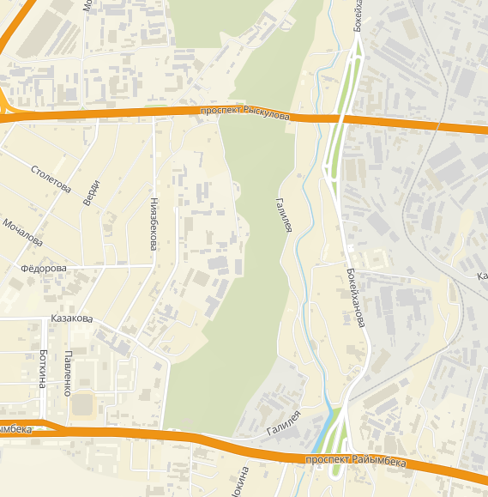
Реконструкция тепловых сетей от УТ-5Т-8 до ТК-5Б-19
Контур улиц: по ул. Бродского от ул. Казакова до пр. Рыскулова
Диаметр: Ø300/500
Общая протяженность: 2 442,5м (2023г. – 940 м, 2024г. – 1502,5 м)
Год ввода в эксплуатацию: 1990г.
Генеральный подрядчик: ТОО «Астанаинжкомстрой»
Авторский надзор: ТОО «Гражданпроект ЗИ»
Технический надзор: ТОО «Мегалиты Алматы»
Кол-во потребителей – 73 в том числе:
МЖД – 44, ЧЖД – 2, школы – 2, прочие – 25.
ул. Бродского
ул. Бродского
участок 2023г.
участок 2024г.

Slide 2
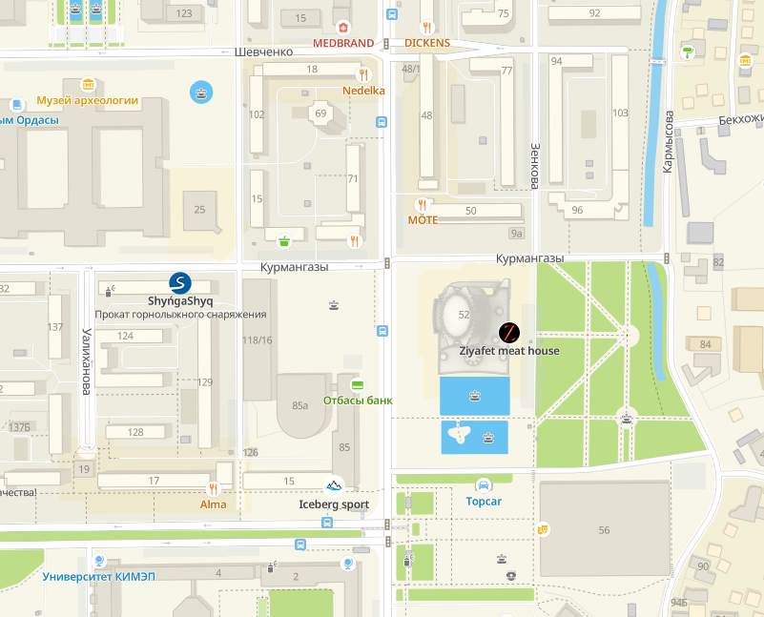
Реконструкция тепловых сетей от ТМ3КВ от ТК3-40/2 до ТК3КВ-3
Контур улиц: по ул. Курмангазы от ул. Пушкина до ул. Зенкова
Диаметр: Ø400;
Общая протяженность: 305 м
Год ввода в эксплуатацию : 1986 год
Количество повреждений: 9
Количество потребителей: МЖД – 5, прочие – 4.
Генеральный подрядчик: ТОО «ХамирСтройМонтаж»
Авторский надзор: ТОО КБ «МунайГаз Инжиниринг»
Технический надзор: ТОО «Сәулет-16»
Год реализации: 2024 г.
Пр. Достык
Ул. Пушкина
ул. Курмангазы
пр. Абая

Slide 3
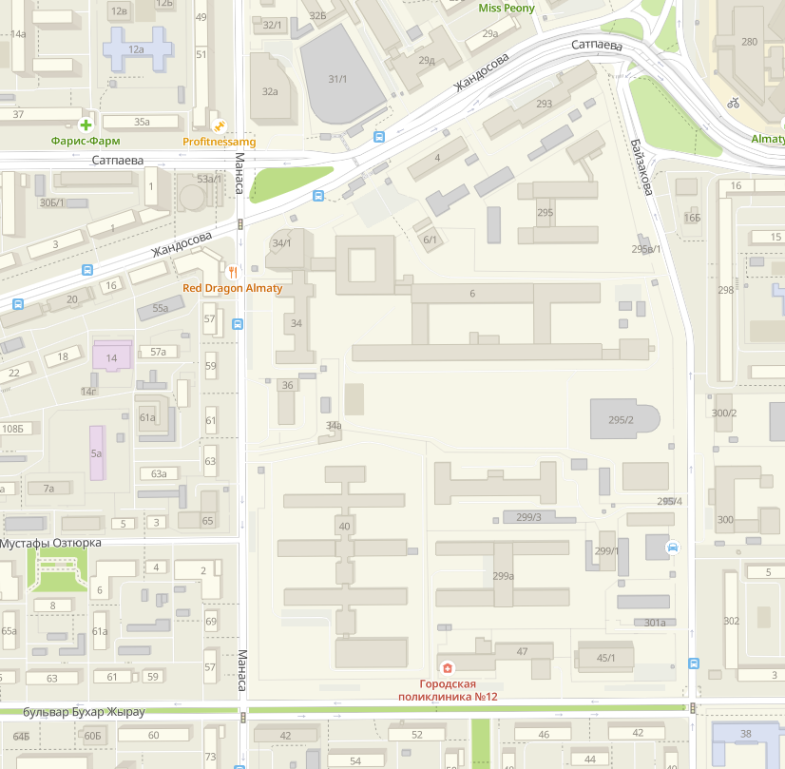
Реконструкция тепловых сетей ТМ-2 от ТК1-Кз-22а до ТК-3в
Контур улиц: по внутридворовой территории в контуре улиц Жандосова-Манаса-Байзакова-Бухар Жырау
Диаметр: Ø50/100/150;
Общая протяженность: 613,5 метров.
Год ввода в эксплуатацию : 1979 год
Количество повреждений: 18
Количество потребителей: Больница – 1, прочие – 6.
Генеральный подрядчик: ТОО «Алматы Құбыр Құрылыс»
Авторский надзор: ТОО КБ "МунайГаз Инжиниринг»
Технический надзор: ТОО «Актаустройэксперт»
Год реализации: 2024 г.
ул. Байзакова
ул. Манаса
бульвар. Бухар Жырау

Slide 4
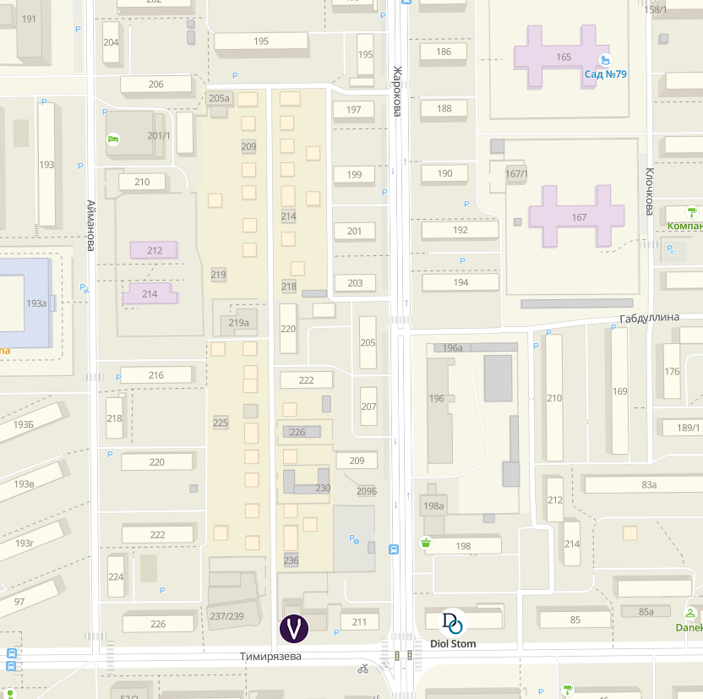
Реконструкция тепловых сетей от ТМ-2 от ТК1-Дж-2 до ТК-13ю
Контур улиц: по внутридворовой территории в контуре улиц Жарокова-Тимирязева-Жандарбекова-Бухар Жырау
Диаметр: Ø50/100/150;
Общая протяженность: 750 м
Год ввода в эксплуатацию : 1979 год
Количество повреждений: 26
Количество потребителей: МЖД – 12, ЧЖД – 26, прочие – 15.
Генеральный подрядчик: ТОО «Мөлдір»
Авторский надзор: ТОО КБ «МунайГаз Инжиниринг»
Технический надзор: ТОО «Сәулет-16»
Год реализации: 2024 г.
ул. Клочкова
ул. Айманова
ул. Габдуллина
ул. Жарокова
ул. Тимирязева

Slide 5
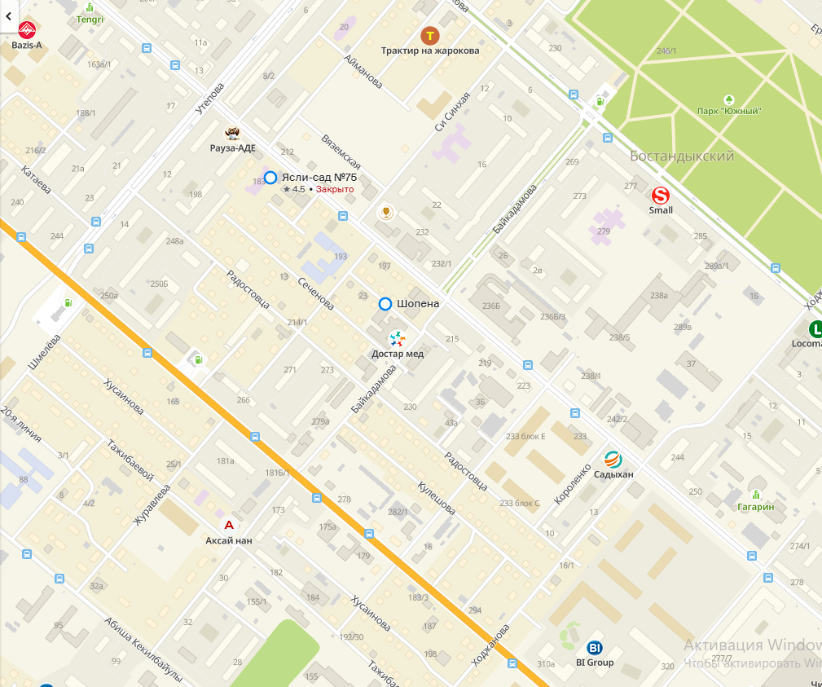
Реконструкция тепловых сетей ТМ-2 от ТК 2-4 до ТК 2-4-5
Контур улиц: по ул. Шопена от ул. Байкадамова до дет/сада №75
Диаметр: Ø50/80/125/200
Общая протяженность: 673 м
Год ввода в эксплуатацию : 1980 год
Количество повреждений: 15
Количество потребителей: Детский сад – 1, школа – 1.
Генеральный подрядчик: ТОО «Мөлдір»
Авторский надзор: ТОО КБ «МунайГаз Инжиниринг»
Технический надзор: ТОО «GRAND URBAN»
Год реализации: 2024 г.
ул. Утепова
ул. Розыбакиева
ул. Байкадамова

Slide 6
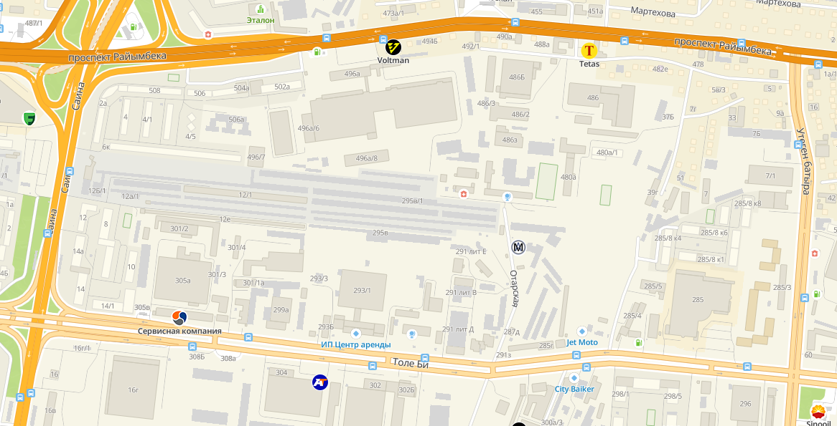
Реконструкция тепловых сетей от ТК-5-39 до ТК-5Пз-5
Контур улиц: по внутридворовой территории в контуре
улиц Саина-Толе би- Утеген батыра-Райымбека
Диаметр: Ø200/300/400
Общая протяженность: 901 м
Год ввода в эксплуатацию : 1983-1996 годы
Количество потребителей: МЖД – 17, ЧЖД – 2, Детский сад – 1, прочие – 4.
Генпроектировщик: ТОО «Redline Pro»
Даты объявления конкурса/договор: Апрель 2024г.
Год реализации: 2024 г.

Slide 7
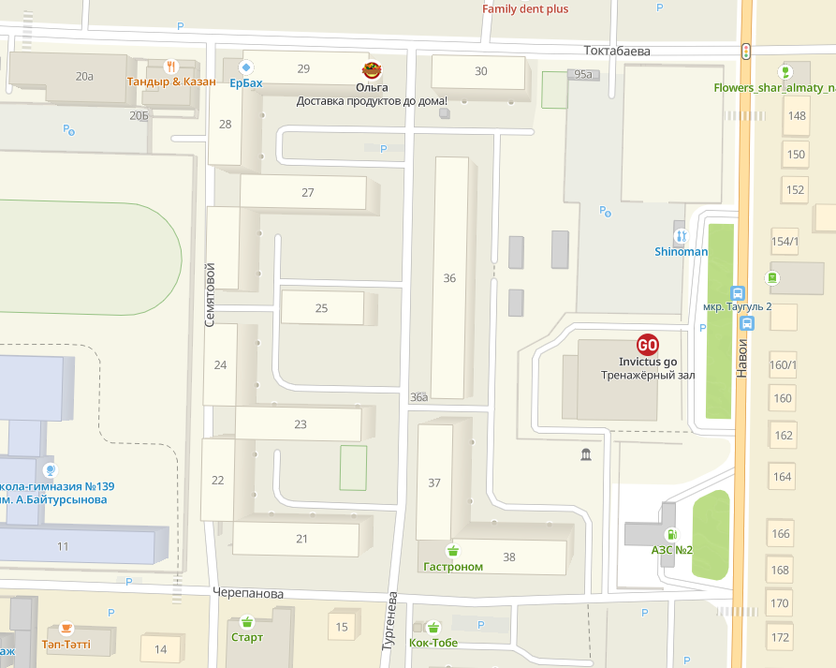
Реконструкция тепловых сетей от НС-15 до ТК-10-19
Контур улиц: по ул. Токтабаева от ул. Семятовой с переходом на ул. Тургенева до ул. Черепанова
Диаметр: Ø50/70/80/100/150/400
Общая протяженность: 810 м
Год ввода в эксплуатацию : 1990 год
Количество потребителей: МЖД – 14, прочие – 4.
Генпроектировщик: ТОО «Redline Pro»
Даты объявления конкурса/договор: Апрель 2024г.
Год реализации: 2024 г.

Slide 8
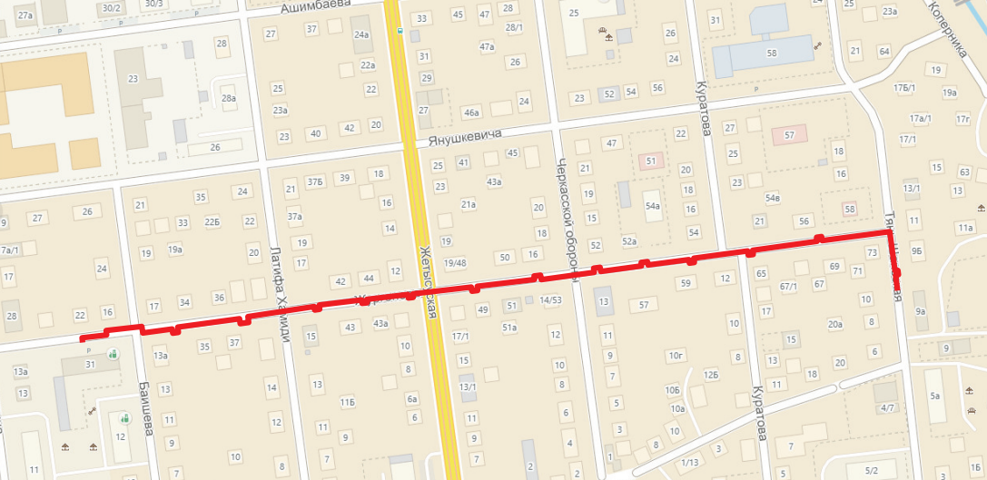
Реконструкция тепловых сетей ТМ-3 от ТК 3-20 до ТК 3-20/12в
Контур улиц: по ул.Жургенова от ул. Баишева до ул. Тянь-Шаньской
Диаметр: Ø50/80/10/250
Общая протяженность: 695 м
Год ввода в эксплуатацию : 1988 г
Количество потребителей: МЖД – 18, ЧЖД – 61, Детский сад – 1, школа – 1, прочие – 13.
Генпроектировщик: ТОО «Камила».
Даты объявления конкурса/договор: Апрель 2024г.
Год реализации: 2024 г.

Slide 9
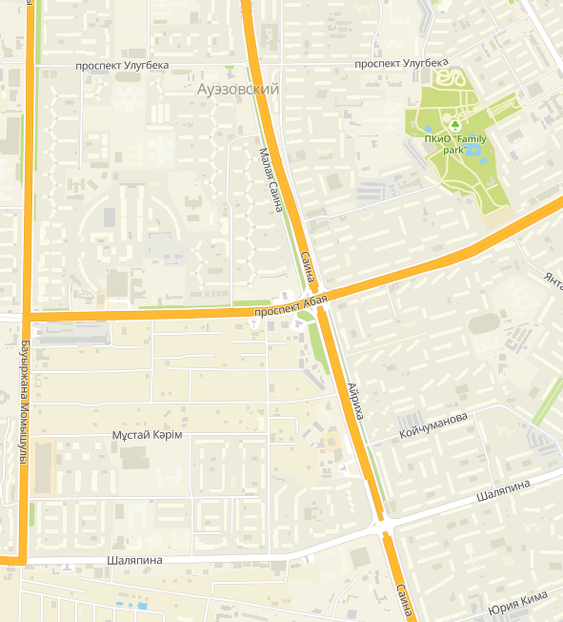
Реконструкция тепловых сетей М-8
от ТК8-17 до ТК8-26 с выходом на НС-11 от ТК-8-24 до ТК-24А до ТК8-24Б
Контур улиц: западнее ул. Малая Саина между пр. Улугбека и
ул. Шаляпина
Диаметр: Ø250/700
Общая протяженность: 1 838 м (2023г. – 583 м, 2024г. – 1 255 м)
Год ввода в эксплуатацию: 1991г.
Количество потребителей – 522 в том числе:
МЖД – 406,ЧЖД – 105, детский сад – 4,
объекты здравоохранения – 1, прочие – 6.
Генеральный подрядчик: АО «Алматыинжстрой»
Авторский надзор: ТОО «Казахский Сантехпроект»
Технический надзор: ТОО «Мегалиты Алматы»
Год реализации: 2023-2024 гг.
НС-11
участок 2023г.
участок 2024г.

Slide 10
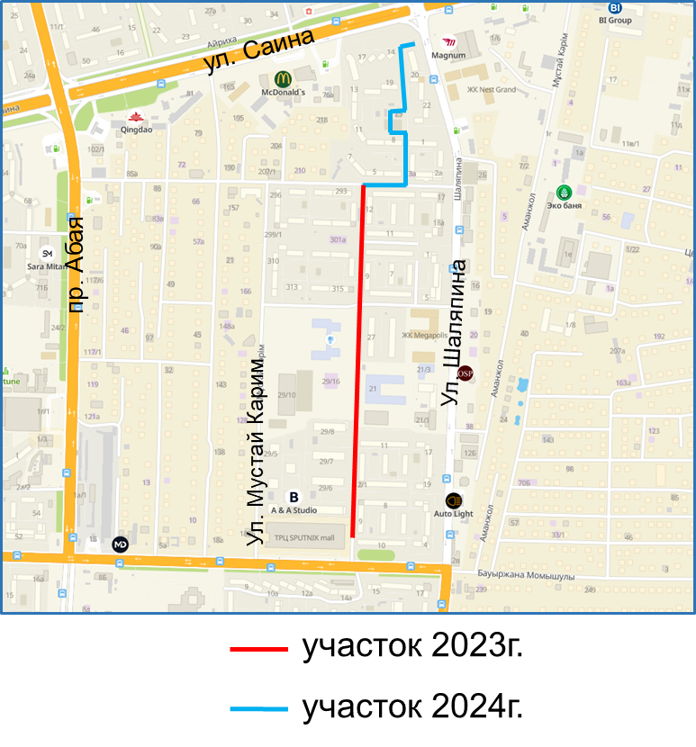
Реконструкция тепловых сетей от ТК-8-26 до ТК-8-26/10
Контур улиц: по внутридворовой территории западнее ул. Саина и севернее ул. Шаляпина
Диаметр: Ø500
Общая протяженность: 1 386,5 м (2023г. – 730 м, 2024г. – 656,5 м)
Год ввода в эксплуатацию: 1991г.
Количество потребителей – 195 в том числе:
МЖД – 160, детский сад – 3, школа – 5,
объекты здравоохранения – 1, прочее – 26.
Генеральный подрядчик: ТОО «SHEBERBUILD»
Авторский надзор: ТОО «Гражданпроект ЗИ»
Технический надзор: ТОО «КЦУП»
Год реализации: 2023-2024 гг.

Slide 11
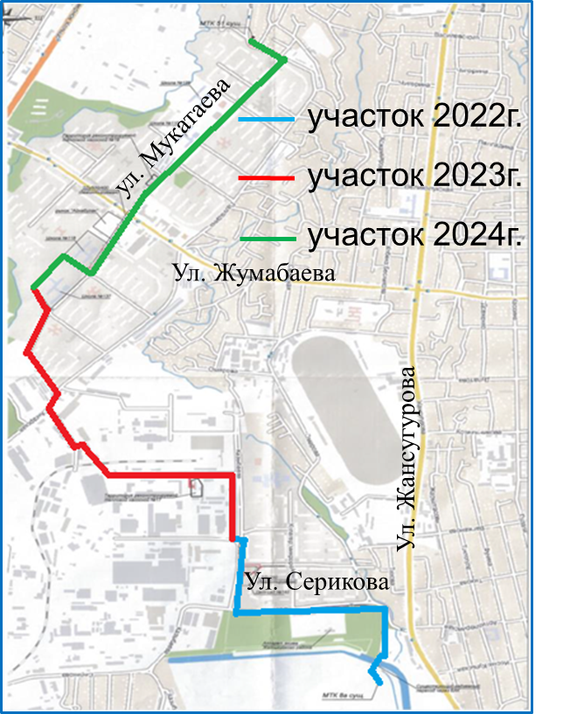
Реконструкция тепломагистрали ТМ 18 "Айнабулак" от НС-18 до НС-19 до ТК 18-51, с реконструкцией НС-17, 19
Контур улиц: от мкр. Айнабулак-2 по ул. Мукатаева с переходом на ул. Павлодарскую
Диаметр: Ø50/250/300/400/500/600
Общая протяженность: 5 865 м
(в 2022г. – 1 730 м, в 2023г. – 2 000 м, участок 2024г. – 2 135 м)
Год ввода в эксплуатацию: 1981г.
Количество потребителей – 841 в том числе: МЖД - 344; школа - 11; объекты здравоохранения - 3; прочие – 483
Генеральный подрядчик: ТОО «САПА КУРЫЛЫС 2007»
Технический надзор: ТОО «MSK Engineering»
Авторский надзор: ТОО «Казахский Сантехпроект»
Год реализации: 2022-2024 гг.

Slide 12
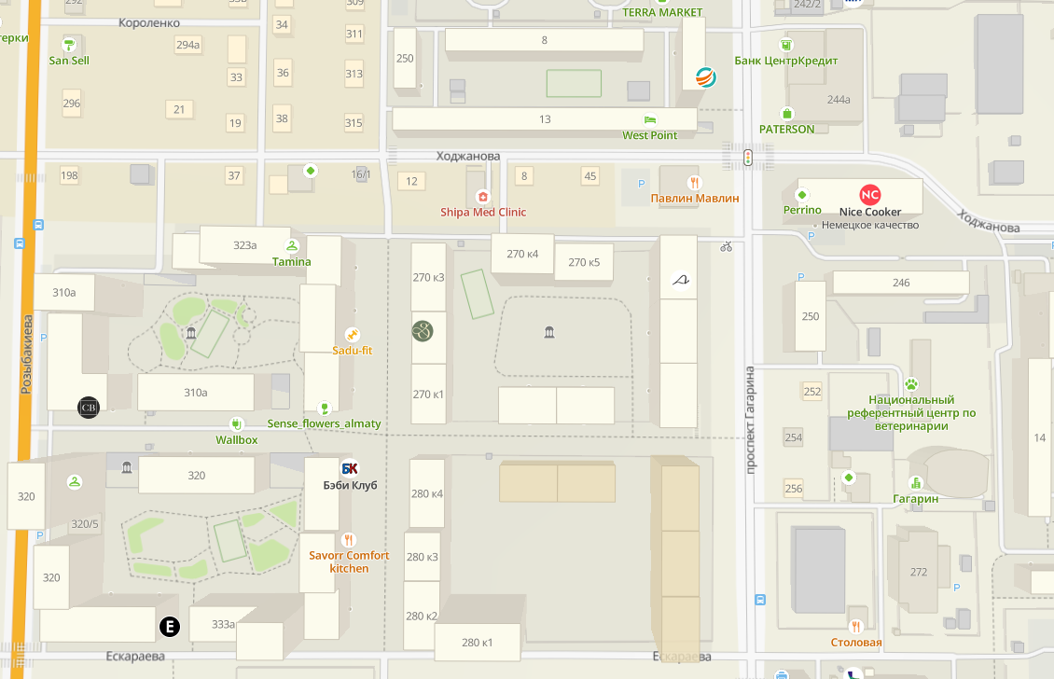
Реконструкция ТМ 1 от ТК 1-6 по ул. Ходжанова до ЦТРП
Контур улиц:
по ул. Ескараева от ул. Радостовца до ул. Розыбакиева,
по ул. Ходжанова от ул. Радостовца до ЦТРП ЮРК
Диаметр: Ø200/800
Общая протяженность: 1 097,5м (2023г. – 435 м, 2024г. – 662,5 м)
Год ввода в эксплуатацию: 1976г.
Кол-во потребителей – 60 в том числе:
МЖД – 19, детский сад – 2, прочее – 39.
Генеральный подрядчик: ТОО «АСКАДИ»
Авторский надзор: ТОО «Ж-Строй Эксперт»
Технический надзор: ТОО «Алматы сапа инжиниринг»
Год реализации: 2023-2024 гг.
участок 2023г.
участок 2024г.

Slide 13
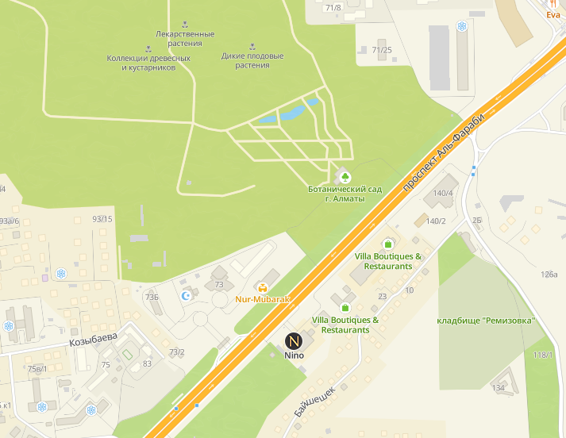
Реконструкция тепловых сетей от ТК3-12 до насосной станции КазНУ
Контур улиц: севернее пр. Аль-Фараби по Ботанческому саду до НС КазНУ
Диаметр: Ø800
Протяженность: план на 2024 год – 1 052м
Год ввода в эксплуатацию : 1985 г
Количество потребителей: МЖД – 59, ЧЖД – 11, прочие - 22.
Генеральный подрядчик: АО «Алматыинжстрой»
Авторский надзор: АО "Институт"КазНИПИЭнергопром"
Технический надзор: ТОО «MSK Engineering»
Год реализации: 2024-2025 гг.
Заказчик: КГУ «Управление энергетики и водоснабжения»

Slide 14
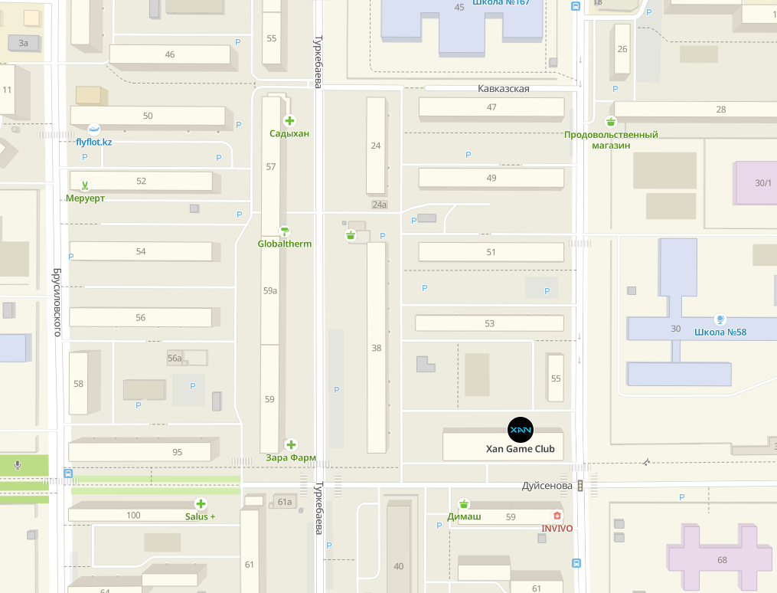
Реконструкция тепловых сетей ТМ-5 от ТК-5-20 до э/узлов
МЖД по ул. Туркебаева, ул. Тургут Озала
Контур улиц: внутридворовая территория в контуре улиц Туркебаева-Кавказская-Дуйсенова-Тургут Озала
Диаметр: Ø50/70/80/150/200;
Протяженность: план на 2024 год – 803м
Год ввода в эксплуатацию : 1982 год
Количество повреждений: 9
Количество потребителей: МЖД – 8
Генеральный подрядчик: ТОО «АТТМ групп»
Авторский надзор: ТОО КБ «МунайГаз Инжиниринг»
Технический надзор: ТОО «Саулет-16»
Год реализации: 2024-2025 гг.
Заказчик: КГУ «Управление энергетики и водоснабжения»
ул. Кавказская
Ул. Тургут Озала
ул. Туркебаева
ул. Дуйсенова

Slide 15
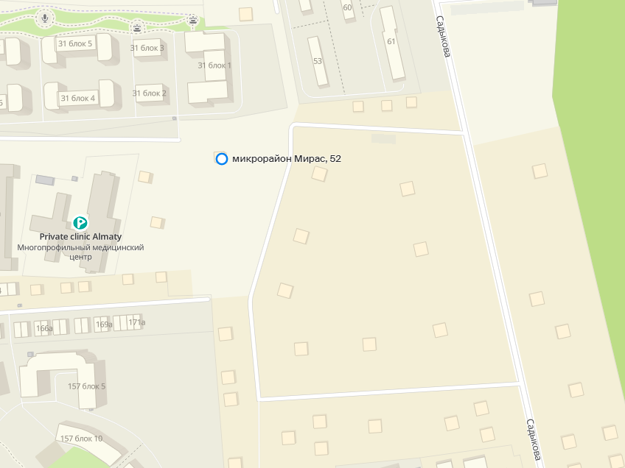
Реконструкция насосной РКО-2, в мкр.Мирас 52
Контур улицы: мкр. Мирас, 52
Год ввода в эксплуатацию : 1991 год
Количество повреждений: 21
Генеральный подрядчик: ТОО «KAZ Intel Group»
Авторский надзор: ТОО «Казахский Сантехпроект».
Технический надзор: ТОО «Актаустройэксперт»
Год реализации: 2024-2025 гг.
Заказчик: КГУ «Управление энергетики и водоснабжения»
Ул. Садыкова
НС РКО-2

Slide 16
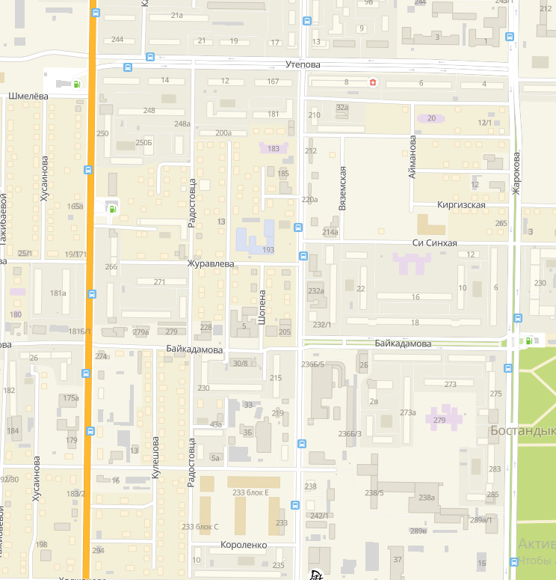
Реконструкция тепловых сетей от ЦТРП ЮРК до ТК 2-3В по ул. Байкадамова до ТК2-7А
и по ул. Радостовца от ТК-2-6 до ТК-2-6-2
Контур улиц: по ул. Байкадамова от ул. Розыбакиева до ЦТРП ЮРК, по ул. Радостовца от ул. Утепова до ул Байкадамова
Диаметр: Ø250/400;
Протяженность: план на 2024 год – 756м
Год ввода в эксплуатацию : 1984 год
Количество повреждений: 15
Количество потребителей: МЖД – 97, ЧЖД – 12,
детский сад – 4, больница – 2, прочие – 27.
Генеральный подрядчик: ТОО «НКО»
Авторский надзор: ТОО КБ «МунайГаз Инжиниринг»
Технический надзор: ТОО «Нурай - Сервис»
Год реализации: 2024-2025 гг.
Заказчик: КГУ «Управление энергетики и водоснабжения»
ул. Утепова
ул. Розыбакиева
ул. Байкадамова

Slide 17
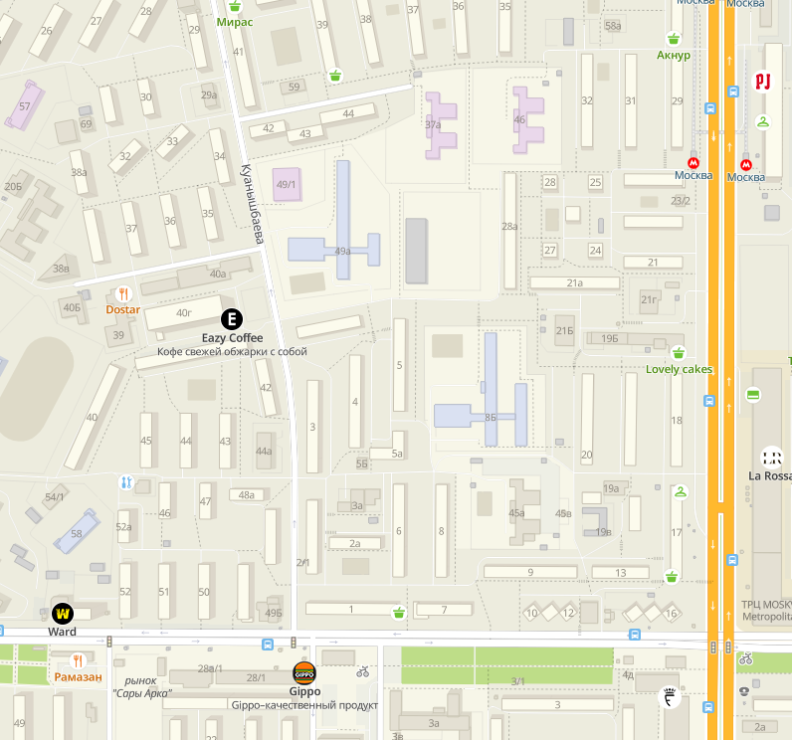
Реконструкция тепловых сетей от ТК-13-9 до ТК-13-9/1 до ж.ж.№43 мкр.5
Контур улиц: по внутридворовой территории в квадрате
улиц Абая-Алтынсарина-Куанышбаева-Утеген батыра
Диаметр: Ø50/70/80/100/125/150/200
Протяженность: план на 2024 год – 1 306м
Год ввода в эксплуатацию : 1982 год
Количество повреждений: 11
Количество потребителей: МЖД – 11, школа – 1, детский сад – 1, прочие – 2.
Генеральный подрядчик: ТОО «Спецкоммунстрой»
Авторский надзор: ТОО КБ «МунайГаз Инжиниринг»
Технический надзор: ТОО «Саулет-16»
Год реализации: 2024-2025 гг.
Заказчик: КГУ «Управление энергетики и водоснабжения»
ул. Куанышбаева
пр. Алтынсарина

Slide 18
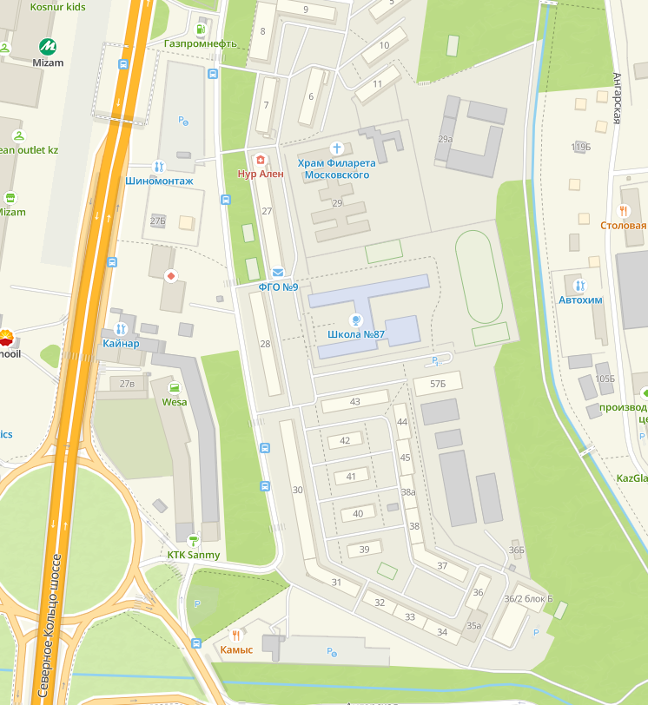
Реконструкция тепловых сетей от РТК 34с-11 до тепловых пунктов МЖД мкр. Кокмайса д.27-45
Контур улиц: по внутридворовой территории мкр. Кокмайса
Диаметр: Ø40/50/70/80/100/125/150/250
Протяженность: план на 2024 год – 1 092м
Год ввода в эксплуатацию : 1973 год
Количество потребителей: МЖД – 21, школа – 1, прочие – 4.
Генеральный подрядчик: ТОО «САПА ҚҰРЫЛЫС 2007»
Авторский надзор: ТОО «Redline Pro»
Технический надзор: ТОО «Актаустройэксперт»
Год реализации: 2024-2025 гг.
Заказчик: КГУ «Управление энергетики и водоснабжения»

Slide 19
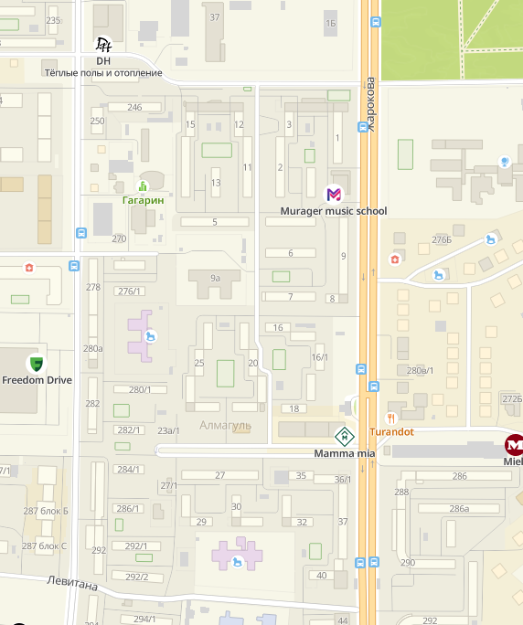
Реконструкция тепловых сетей от ТК 4-2 до НС "Алмагуль-Южный"
Контур улиц: по ул. Ходжанова-Жарокова-Дунаевского
Диаметр: Ø300/400/600
Протяженность: план на 2024 год – 864м
Год ввода в эксплуатацию : 1976 год
Количество потребителей: МЖД – 153, ЧЖД – 7, Детский сад – 5, школа – 4, объекты здравоохранения – 2, прочие – 15.
Генеральный подрядчик: ТОО «НКО»
Авторский надзор: ТОО «Асад-ЛТД»
Технический надзор: ТОО «MSK Engineering»
Год реализации: 2024-2025 гг.
Заказчик: КГУ «Управление энергетики и водоснабжения»
ул. Ходжанова
ул. Жарокова
ул. Дунаевского

Slide 20
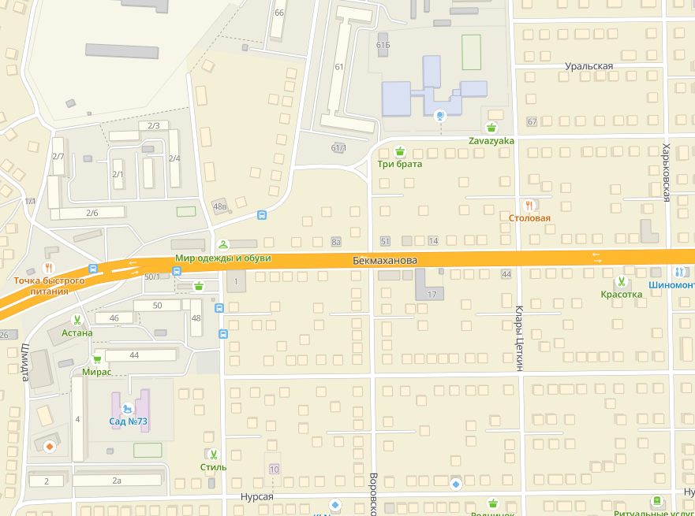
Реконструкция тепловых сетей от кот Школа №85 от до МЖД Нурсая 2а,
МЖД Бекмаханова 2/6, 2/7
Контур улиц: по внутридворовой территории мкр. Нижняя пятилетка
Диаметр: Ø40/50/70/80/100/125/150/250
Протяженность: план на 2024 год – 1 203м
Год ввода в эксплуатацию : 1983 год
Количество потребителей: МЖД – 22, Детский сад – 1, школа – 1.
Генеральный подрядчик: ТОО «САПА ҚҰРЫЛЫС 2007»
Авторский надзор: ТОО «Redline Pro»
Технический надзор: ТОО «Нурай - Сервис»
Год реализации: 2024-2025 гг.
Заказчик: КГУ «Управление энергетики и водоснабжения»

Slide 21
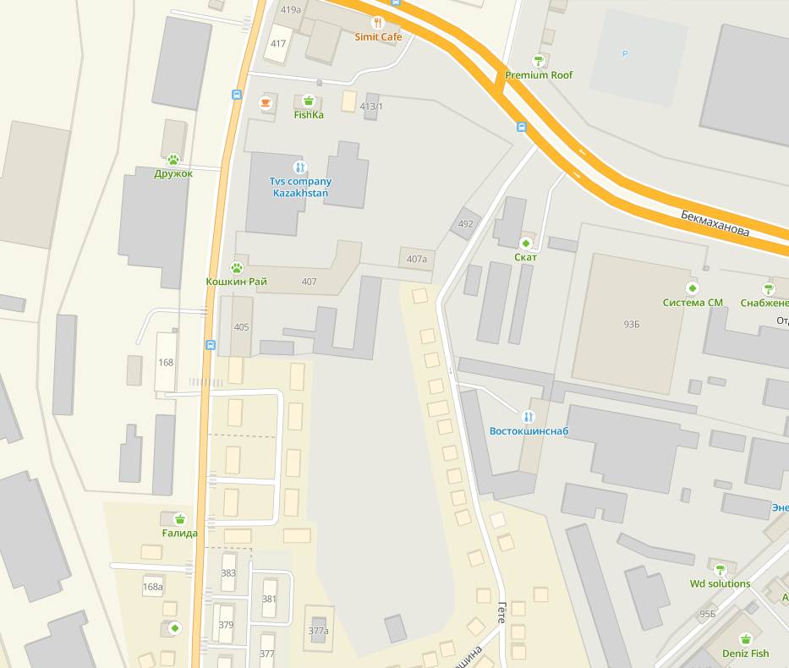
Реконструкция тепловых сетей от котельной Красногвардейский тракт377а отТК-1 до ТК-5
Контур улиц: по пр. Суюнбая от ул. Гаршина до ул. Бекмаханова Диаметр: Ø50/80/100
Общая протяженность: 506 м
Год ввода в эксплуатацию : 1967 год
Количество потребителей: МЖД – 3, ЧЖД – 1.
Генеральный подрядчик: ТОО «Құрылысшы»
Авторский надзор: ТОО «Redline Pro»
Технический надзор: ТОО «Саулет-16»
Год реализации: 2024 г.
Заказчик: КГУ «Управление энергетики и водоснабжения»

Slide 22
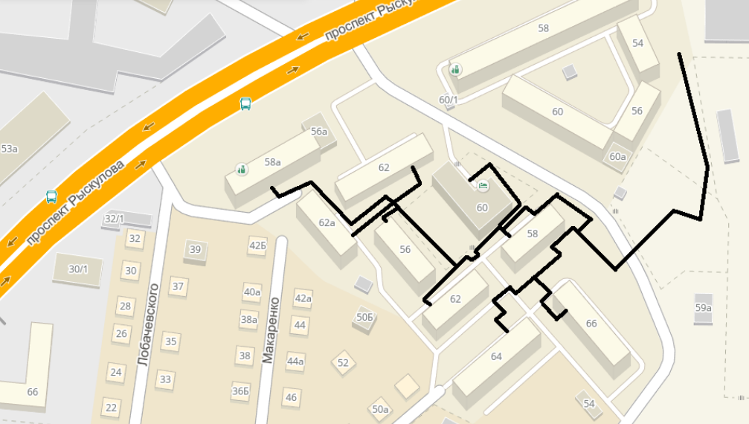
Реконструкция тепловых сетей от ТК 5Я-7 к жилым домам по ул. Макаренко 56,58,60,62,64,66 и пр. Рыскулова 58А,62,62А
Контур улиц: по внутридворовой территории в квадрате
улиц Акпаева-Макаренко- Рыскулова-Тохтарова
Диаметр: Ø50/70/80/100/125/150/250
Общая протяженность: 632 м
Год ввода в эксплуатацию : 1983 год
Количество потребителей: МЖД – 10, прочие – 2.
Генеральный подрядчик: ТОО «АТТМ групп»
Авторский надзор: ТОО «БС Строй Холдинг»
Технический надзор: ТОО «Саулет-16»
Год реализации: 2024 г.
Заказчик: КГУ «Управление энергетики и водоснабжения»

Slide 23
Реконструкция тепломагистрали М-5. Участок трассы от ТК-5-13 до ТК-2-34
Контур улиц: Розыбакиева-Райымбека-Чокина-Толе би
Диаметр: Ø700
Общая протяженность: 828,6 м
Год ввода в эксплуатацию : 1968 год
Количество повреждений: 12
Генпроектировщик: АО «Институт «КазНИПИЭнергопром»
Даты объявления конкурса/договор: апрель 2024г.
Год реализации: 2024 г.
Заказчик: КГУ «Управление энергетики и водоснабжения»
ул. Чокина
пр. Райымбека
ул. Ауэзова
ул. Розыбакиева
ул. Толе би

